Slide 1
Сэтинньи 20 күнэ Кылааска үлэ
С.А. Новгородов аатынан Чурапчы орто оскуолатын алын кылаас учуутала: Сивцева О.Е.
4 кылаас

Slide 2
Хатылааһын
1. Буочаргын тупсар.
Оһох уота кытарда5ына – тымныы, сырдыктыңы өңнөннө5үнэ былытырар.

Slide 3
Тыл аайы ыйытыыта туруор.
Тугу гыммыта?
Ким?
Хаһан?
Ханна?
Туйаара сайын дэриэбинэ5э олорбута.

Slide 4
Тыллары бөлөххө араар.
Самолёт, хаар
жюри, о5олор,
акварель, үңкүүһүүт,
уруок, эмчит,
Бэнсиин ийэ
Киирии тыллар Төрүт тыллар

Slide 5
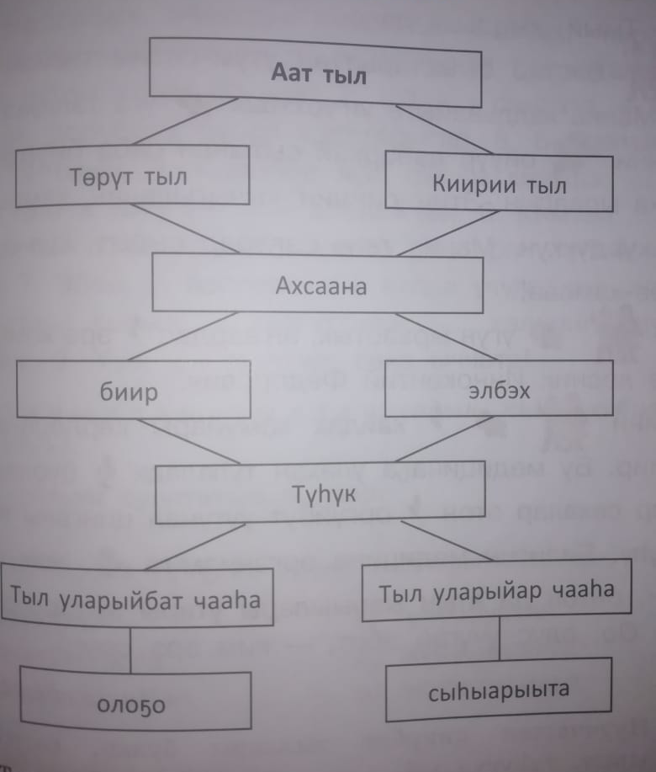
Стр. 85

Slide 6
Аат тыл
Төрүт тыл
Киирии тыл
Ахсаана
Биир
Элбэх
Түһүк
Тыл уларыйбат чааһа
Тыл уларыйар чааһа
Оло5о
Сыһыарыыта

Slide 7
Хомуоһунан
- диэн тылы схеманан ырыт
1. Төрүт тыл
2. Биир ахсаан
3. Туттуу түһүк
4. Оло5о -Хомуос
5. Сыһыарыыта - унан

Slide 8
диэн тылы саңа чааһынан ырыт.
Гимназиятаа5ар
Аат тылы саӊа чааһынан ырытыы бэрээдэгэ.
Ыйытыыта
Оло5о
Ахсаана
Түһүгэ
Этии ханнык чилиэнэ буолара.

Slide 9
Гимназиятаа5ар
1. Туохтаа5ар?
2. Гимназия
3. Биир ахсаан
4. Тэңнии түһүк
5. Туһаан

